Slide 1


CÔNG TRÌNH CÂU LẠC BỘ SÁNG TẠO
BẢN ĐỒ
CÔNG AN SỐ
Tỉnh Phú Thọ
DÀNH CHO CÔNG DÂN
AI TƯ VẤN TỰ ĐỘNG
BẢN ĐỒ TƯƠNG TÁC
TRỢ LÝ AI
Tôi có thể hỗ trợ
tra cứu thủ tục.
Tác giả Câu lạc bộ Sáng tạo
BẢN ĐỒ CÔNG AN SỐ · TỈNH PHÚ THỌ
01
Notes:
Kính thưa các đồng chí Lãnh đạo Công an tỉnh, hôm nay tôi xin đại diện trình bày công trình ra mắt Câu lạc bộ sáng tạo: **Bản đồ Công an số tỉnh Phú Thọ**. Xin phép các đồng chí, tôi sẽ không bắt đầu bằng những khái niệm công nghệ khô khan. Tôi xin phép bắt đầu bài trình bày bằng một thực tế hằng ngày mà tất cả chúng ta đều gặp.

Slide 2




THỰC TRẠNG
Một vòng lặp tạo thêm việc cho cả người dân và cán bộ
PHÍA NGƯỜI DÂN
PHÍA CÁN BỘ
Tìm sai địa chỉ
Giải đáp lặp lại
Người dân loay hoay tìm đúng trụ sở.
Cán bộ tiếp tục trả lời các câu hỏi giống nhau.
LẶP LẠI
Chuẩn bị sai thủ tục
Phải đi lại nhiều lần
Thiếu hoặc sai giấy tờ cần thiết.
Mất thêm thời gian để bổ sung, điều chỉnh.
Ghi nhận từ thực tế công tác, chưa có số liệu thống kê chính thức.
BẢN ĐỒ CÔNG AN SỐ · TỈNH PHÚ THỌ
02
Notes:
Thưa các đồng chí, từ thực tế công tác chúng ta đều thấy một điều: cùng một câu hỏi về thủ tục được hỏi đi hỏi lại rất nhiều lần. Người dân thì loay hoay tìm đúng trụ sở, mất công đi lại vì chuẩn bị sai giấy tờ. Cán bộ thì mất thời gian trả lời những câu giống hệt nhau. Tôi xin lưu ý đây là ghi nhận từ quan sát thực tế công tác, chưa phải số liệu thống kê chính thức, nên tôi không nêu con số cụ thể.

Slide 3



NHU CẦU CỦA NGƯỜI DÂN
Người dân cần được hướng dẫn chính xác trước khi đến làm thủ tục.
Người dân
Điện thoại
Đúng địa chỉ
Đúng trụ sở
Nhu cầu thường gặp của người dân
BẢN ĐỒ CÔNG AN SỐ · TỈNH PHÚ THỌ
03
Notes:
Từ thực tế công tác, có thể thấy người dân cần được hướng dẫn chính xác trước khi đến làm thủ tục. Đây là một nhận định khái quát, không phải trích dẫn nguyên văn của một trường hợp cụ thể. Nghe thì đơn giản, nhưng ai sẽ là người có mặt 24/7 để làm việc đó? Chính điều này đã thôi thúc tôi bắt tay nghiên cứu.

Slide 4
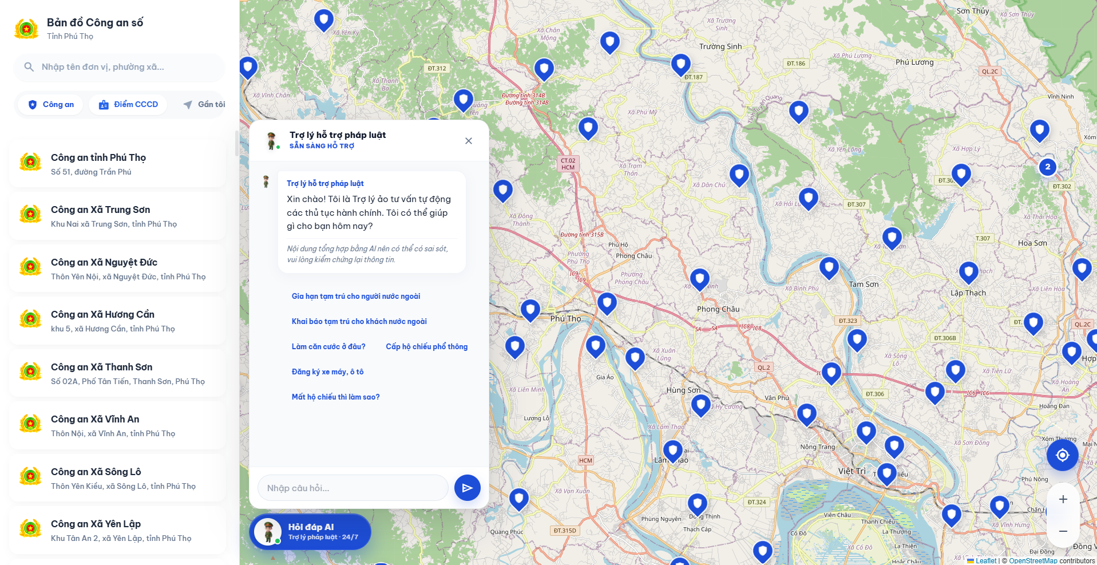

GIẢI PHÁP
Một điểm chạm để tra cứu đúng nơi và hỏi đúng thủ tục
BẢN ĐỒ CÔNG AN SỐ
Bản đồ tương tác
+ Trợ lý ảo AI
Bản đồ tương tác
Định vị mạng lưới trụ sở trên nền OpenStreetMap.
Trợ lý ảo AI
Tư vấn thủ tục hành chính, giải đáp 24/7.
KHU VỰC BẢN ĐỒ
KHU VỰC CHATBOT
Giao diện thử nghiệm trên máy tính
BẢN ĐỒ CÔNG AN SỐ · TỈNH PHÚ THỌ
04
Notes:
Và đó là lý do **Bản đồ Công an số** ra đời. Xin lưu ý, nó không chỉ là một cái bản đồ thông thường để xem đường đi. Nó là sự kết hợp giữa bản đồ định vị chính xác mọi trụ sở, và một Trợ lý ảo AI am hiểu pháp luật, túc trực 24/7 để tư vấn cặn kẽ thủ tục cho nhân dân.

Slide 5



GIẢM RỦI RO
TRẢ LỜI SAI
BẰNG
DỮ LIỆU CÓ KIỂM SOÁT
VÀ HẬU KIỂM.
CÂU HỎI
TÀI LIỆU
AI
KIỂM TRA
CÂU TRẢ LỜI
BẢN ĐỒ CÔNG AN SỐ · TỈNH PHÚ THỌ
05
Notes:
Thưa các đồng chí, dùng AI thì lo nhất là hiện tượng "ảo giác" — AI bịa chuyện, tư vấn sai luật. Tôi **không dám khẳng định** hệ thống đúng tuyệt đối, vì nói như vậy là không trung thực với các đồng chí. Điều tôi xin báo cáo là: hệ thống được thiết kế để **giảm rủi ro** trả lời sai, dựa trên hai nguyên tắc — chỉ trả lời dựa trên kho dữ liệu có kiểm soát, và có bước hậu kiểm trước khi hiển thị cho người dân.

Slide 6




CÁCH TIẾP CẬN KỸ THUẬT
4 lớp kiểm soát nối tiếp để giảm rủi ro trả lời sai
1
2
3
4
Truy hồi có kiểm soát
AI chấm điểm lại
Bám theo căn cứ
Hậu kiểm
Câu hỏi
người dân
Ưu tiên nguồn đã rà soát, đúng thẩm quyền và cấp thực hiện.
Mô hình thứ hai loại tài liệu gần giống nhưng sai ngữ cảnh.
Thiếu căn cứ thì báo không đủ cơ sở, thay vì suy diễn.
Đối chiếu số điện thoại, địa chỉ và căn cứ pháp lý với nguồn.
Câu trả lời
kèm nguồn
ĐÃ KIỂM THỬ — CHỜ PHÊ DUYỆT
ĐANG HOẠT ĐỘNG
ĐÃ KIỂM THỬ — CHỜ PHÊ DUYỆT
ĐANG HOẠT ĐỘNG
HIỆN TRẠNG
Lớp 2, 4 đang hoạt động; lớp 1, 3 đã kiểm thử trên bản thử nghiệm và chờ phê duyệt áp dụng.
BẢN ĐỒ CÔNG AN SỐ · TỈNH PHÚ THỌ
06
Notes:
Để giảm rủi ro trả lời sai, hệ thống được thiết kế gồm bốn lớp kiểm soát nối tiếp nhau. **Lớp một** — truy hồi có kiểm soát: ưu tiên nguồn đã qua rà soát nội bộ, đúng thẩm quyền, đúng cấp thực hiện, tránh lẫn quy định cấp xã với cấp tỉnh. **Lớp hai** — dùng chính một mô hình AI khác chấm điểm, xếp hạng lại kết quả, loại bỏ tài liệu nghe có vẻ liên quan nhưng sai ngữ cảnh. **Lớp ba** — câu trả lời phải bám theo tài liệu truy hồi được; nếu không đủ căn cứ thì báo không đủ cơ sở, thay vì suy diễn. **Lớp bốn** — trước khi hiển thị, một bước hậu kiểm tự động đối chiếu lại từng số điện thoại, địa chỉ, căn cứ pháp lý với nguồn. Ở đây tôi xin báo cáo rõ hiện trạng để các đồng chí nắm đúng: **lớp hai và lớp bốn hiện đã hoạt động. Lớp một và lớp ba đã được kiểm thử đạt trên bản thử nghiệm, nhưng bản chạy chính thức hiện vẫn dùng cấu hình cũ, nên hai lớp này chưa được bật.** Đây chính là một trong những nội dung tôi xin kiến nghị ở phần sau.

Slide 7

MINH HOẠ
Một câu hỏi được xử lý qua ba chặng rõ ràng
SYSTEM CONSOLE · RAG PIPELINE
MINH HOẠ
Tiếp nhận câu hỏi
01
Ghi nhận đúng nhu cầu người dân.
02
Truy hồi và chọn lọc
Tìm tài liệu phù hợp, loại nhiễu.
03
Trả lời kèm nguồn
Sinh câu trả lời có căn cứ đối chiếu.
Video minh hoạ — nội dung câu hỏi và câu trả lời là ví dụ, không phải tư vấn chính thức.
BẢN ĐỒ CÔNG AN SỐ · TỈNH PHÚ THỌ
07
Notes:
Để các đồng chí dễ hình dung, tôi xin trình chiếu một video minh hoạ quy trình hệ thống xử lý một câu hỏi của người dân: từ lúc tiếp nhận câu hỏi, truy hồi tài liệu, chọn lọc đúng tài liệu có thẩm quyền, cho tới khi sinh câu trả lời kèm trích dẫn nguồn. Tôi xin lưu ý, **nội dung câu hỏi và câu trả lời trong video chỉ là ví dụ để minh hoạ luồng xử lý, không phải nội dung tư vấn chính thức.** Video không có âm thanh, các đồng chí có thể vừa xem vừa nghe tôi trình bày.

Slide 8
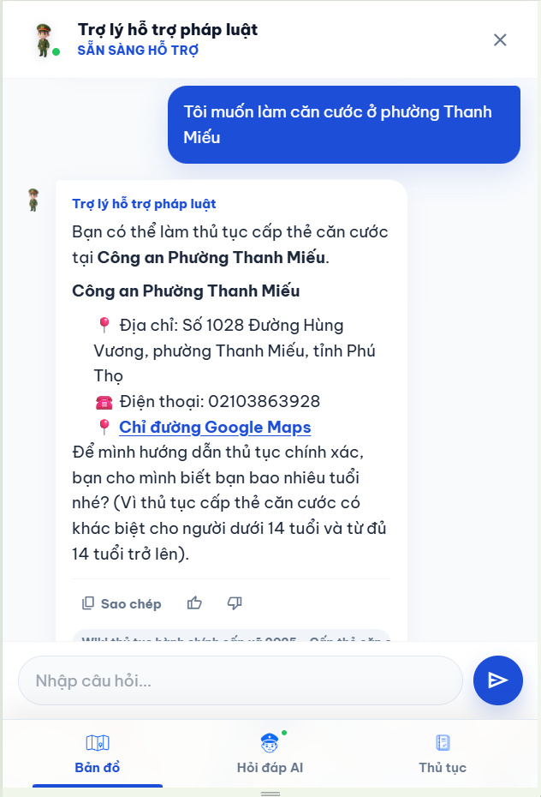

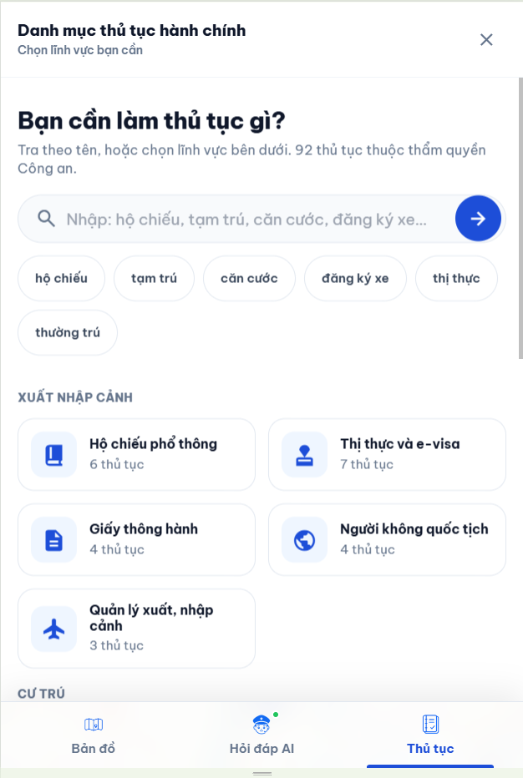



TÍNH NĂNG VƯỢT TRỘI
Trải nghiệm được thiết kế cho điện thoại và vận hành thực tế
Thân thiện dễ dùng
Quản trị linh hoạt
Giao diện tối giản, tối ưu cho điện thoại.
Cán bộ cập nhật dữ liệu qua Google Sheets.
Hỗ trợ ngoại ngữ
Bảo mật
Tiếng Anh, Trung, Hàn cho người nước ngoài.
Cloudflare Turnstile ngăn tấn công tự động.
Hỏi đáp AI
Tra cứu thủ tục
BẢN ĐỒ CÔNG AN SỐ · TỈNH PHÚ THỌ
08
Notes:
Hệ thống được thiết kế hướng tới công dân, cực kỳ thân thiện qua màn hình điện thoại di động – ai cũng dùng được. Dù phục vụ chính cho người dân địa phương, chúng tôi cũng có hỗ trợ thêm các ngoại ngữ cơ bản để tạo thuận lợi cho người nước ngoài sinh sống trên địa bàn. Về phía cán bộ quản lý, việc cập nhật thông tin cực kỳ đơn giản qua Google Sheets, không cần biết lập trình.

Slide 9
GIÁ TRỊ CÓ THỂ ĐO KIỂM
Hai giá trị đã có thể trình bày trung thực
24/7
17–28 GIÂY
Tra cứu ngoài giờ hành chính, không phải chờ tới lượt.
Thời gian phản hồi p95 trong kiểm thử nội bộ, tuỳ nhà cung cấp AI.
≈17 giây
≈28 giây
Nhà cung cấp chính
Khi chuyển sang dự phòng
Số liệu từ kiểm thử nội bộ, chưa phải số liệu vận hành thực tế trên diện rộng.
BẢN ĐỒ CÔNG AN SỐ · TỈNH PHÚ THỌ
09
Notes:
Về giá trị mang lại, tôi xin báo cáo hai điểm. **Thứ nhất**, hệ thống phục vụ 24/7 — người dân tra cứu được cả ngoài giờ hành chính mà không phải chờ tới lượt. **Thứ hai**, về tốc độ, tôi xin báo cáo đúng số đo: thời gian phản hồi p95 trong kiểm thử nội bộ khoảng **17 giây**, và có thể lên tới khoảng **28 giây** khi hệ thống phải chuyển sang nhà cung cấp AI dự phòng. Tôi nói rõ đây là số đo trong kiểm thử, **chưa phải số liệu vận hành thực tế trên diện rộng**. Đổi lại, dự án cần chi phí đầu tư hạ tầng máy chủ và API.

Slide 10


THẲNG THẮN NHÌN NHẬN
Mỗi hạn chế đều có một hướng khắc phục cụ thể
HẠN CHẾ CÒN TỒN TẠI
HƯỚNG KHẮC PHỤC ĐỀ XUẤT
AI vẫn có thể trả lời sai
Khuyến cáo “thông tin tham khảo”; nút báo lỗi; cán bộ rà soát định kỳ.
1
Kho dữ liệu chưa được thẩm định chính thức
Đơn vị nghiệp vụ QLXNC, QLHC về TTXH rà soát và phê duyệt.
2
Chưa có nguồn lực CNTT chuyên trách
Bố trí cán bộ CNTT tiếp nhận, duy trì và nâng cấp hệ thống.
3
Chưa đồng thiết kế đầy đủ với cán bộ tiếp dân
Bổ sung tình huống thực tế và câu hỏi thường gặp tại quầy.
4
Chưa kiểm thử trên diện rộng
Thí điểm phạm vi hẹp → đánh giá kết quả → mới nhân rộng toàn tỉnh.
5
Công trình đang trong giai đoạn hoàn thiện — báo cáo trung thực để hoàn thiện một cách thực chất.
BẢN ĐỒ CÔNG AN SỐ · TỈNH PHÚ THỌ
10
Notes:
Kính thưa các đồng chí, trước khi nêu kiến nghị, tôi xin phép được báo cáo thẳng thắn những hạn chế của công trình. Bởi tôi cho rằng, một sản phẩm được trình bày là hoàn hảo tuyệt đối thì thường là sản phẩm chưa được nhìn nhận nghiêm túc. **Thứ nhất**, bản chất đây vẫn là AI. Dù đã có bốn lớp kiểm soát như tôi vừa trình bày, tôi không dám khẳng định hệ thống đúng tuyệt đối một trăm phần trăm. **Thứ hai**, kho dữ liệu hiện được xây dựng từ nguồn văn bản công khai, chưa qua thẩm định chính thức của đơn vị nghiệp vụ. **Thứ ba**, công trình chưa có nguồn lực công nghệ thông tin chuyên trách để tiếp nhận, duy trì và nâng cấp lâu dài. **Thứ tư**, công trình chưa được đồng thiết kế đầy đủ với cán bộ trực tiếp tiếp dân, nên còn cần bổ sung các tình huống phát sinh tại quầy. **Và thứ năm**, hệ thống chưa được kiểm thử trên diện rộng, chưa có số liệu vận hành thực tế đủ lớn để đánh giá. Tuy nhiên, thưa các đồng chí, mỗi hạn chế nêu trên đều đã có hướng khắc phục cụ thể: bổ sung khuyến cáo và cơ chế báo lỗi cho người dân; đề nghị đơn vị nghiệp vụ thẩm định nội dung; đề nghị bố trí cán bộ công nghệ thông tin phối hợp tiếp nhận; mời chính các đồng chí tiếp dân cùng bổ sung tình huống thực tế; và triển khai theo giai đoạn — thí điểm, đánh giá, rồi mới nhân rộng. Tôi báo cáo điều này với mong muốn công trình được hoàn thiện một cách thực chất, phục vụ nhân dân được tốt hơn.

Slide 11



TẦM NHÌN THIẾT THỰC
Một chính quyền số gần dân
Người dân
Bản đồ số
Trợ lý AI
Cơ quan Công an
BA KIẾN NGHỊ ĐỂ CHUYỂN TỪ SẢN PHẨM THỬ NGHIỆM SANG THÍ ĐIỂM CÓ KIỂM SOÁT
01
02
03
Cho phép thí điểm
Thẩm định kho dữ liệu
Bố trí nguồn lực
Với cấu hình kiểm soát đã kiểm thử.
Giao đơn vị nghiệp vụ rà soát nội dung.
Cán bộ CNTT và kinh phí duy trì hạ tầng.
THÍ ĐIỂM
ĐÁNH GIÁ
HOÀN THIỆN
NHÂN RỘNG
Xin trân trọng cảm ơn các đồng chí Lãnh đạo!
BẢN ĐỒ CÔNG AN SỐ · TỈNH PHÚ THỌ
11
Notes:
Kính thưa các đồng chí Lãnh đạo, công trình này không chỉ đơn thuần là một phần mềm, đây là viên gạch góp phần xây dựng hình ảnh một **chính quyền số gần dân, phục vụ nhân dân**. Trên tinh thần cầu thị vừa báo cáo, tôi kính đề nghị Lãnh đạo Công an tỉnh ba nội dung. **Một là**, cho phép triển khai thí điểm với cấu hình kiểm soát đã kiểm thử, đánh giá kết quả rồi mới tiến tới nhân rộng. **Hai là**, giao đơn vị nghiệp vụ thẩm định nội dung kho dữ liệu, để bảo đảm tính chính xác về mặt pháp lý trước khi phục vụ rộng rãi nhân dân. **Ba là**, quan tâm bố trí cán bộ công nghệ thông tin và kinh phí duy trì hạ tầng hằng năm, để hệ thống có thể phục vụ nhân dân một cách lâu dài, bền vững. Xin trân trọng cảm ơn các đồng chí!

